Slide 1

Технологии дипфейков
как угроза информационной безопасности
Максимова Елена Александровна,
доктор технических наук, доцент,
заведующий кафедрой «Интеллектуальные системы информационной безопасности» РТУ МИРЭА
Международная школа молодых ученых «Искусственный интеллект и кибербезопасность»
25-28 ноября 2025, Ставрополь, Россия

Slide 2
КЛЮЧЕВЫЕ ОПРЕДЕЛЕНИЯ, РАЗВИТИЕ
Дипфейк (deepfake) — это видеоматериалы, изображения или звуковые записи, созданные с применением искусственного интеллекта (ИИ). Термин образован от английских слов «deep learning» (глубинное обучение) и «fake».
Дипфейк — это методика создания изображения или видео на базе искусственного интеллекта
Предпосылки:
1997 год — компания Video Rewrite выпустила программу, позволяющую синхронизировать движения губ человека с компьютерно сгенерированным звуком;
2014 год — американский исследователь Ян Гудфеллоу разработал генеративно-состязательные сети (GAN) — технологию, которая используется для создания дипфейков;
c 2017 года - массовое распространение термина «дипфейк», появление открытых платформ, позволяющих создавать качественные подделки;
к 2020 года - высокое качество дипфейков;
к 2023 году - появление сервисов, генерирующих видео в реальном времени.
International Young Scientists School «Artificial Intelligence and Cybersecurity»
25–28 November 2025, Stavropol, Russia

Slide 3
ПРИМЕНЕНИЕ
ЛЕГАЛЬНОЕ:
Киноиндустрия: — омоложение актёров, воссоздание образов умерших знаменитостей, дублирование на другие языки | Маркетинг и реклама: — персонализированные рекламные ролики, виртуальные модели и инфлюенсеры
Образование: — создание интерактивных исторических персонажей, наглядных учебных материалов | Развлечения: — приложения для замены лиц, создание развлекательного контента
НЕЗАКОННОЕ И НЕЭТИЧНОЕ ИСПОЛЬЗОВАНИЕ:
Дезинформация: — создание фальшивых новостей, политических заявлений, манипулирование общественным мнением | Мошенничество: — имитация голоса или внешности для получения доступа к защищённым системам
International Young Scientists School «Artificial Intelligence and Cybersecurity»
25–28 November 2025, Stavropol, Russia

Slide 4
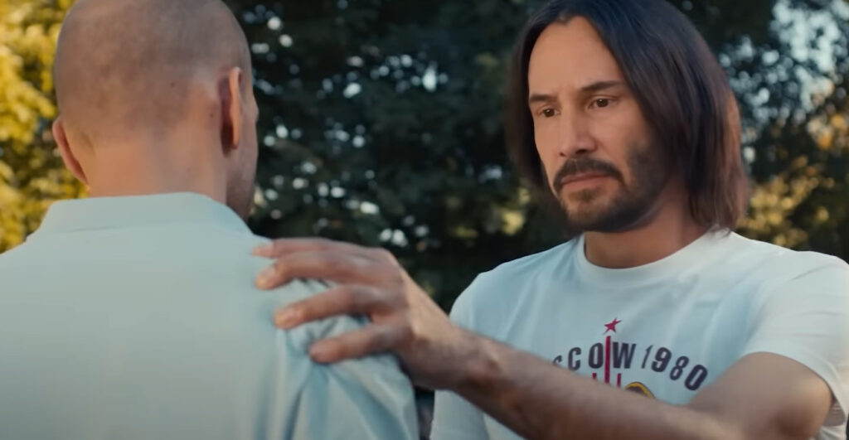
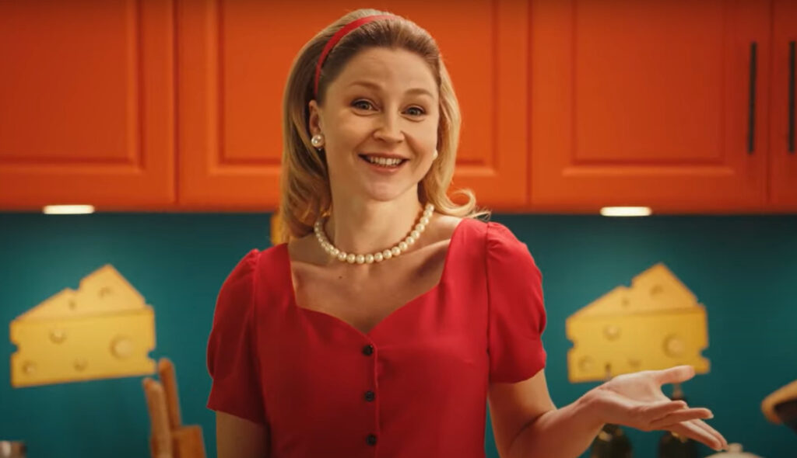
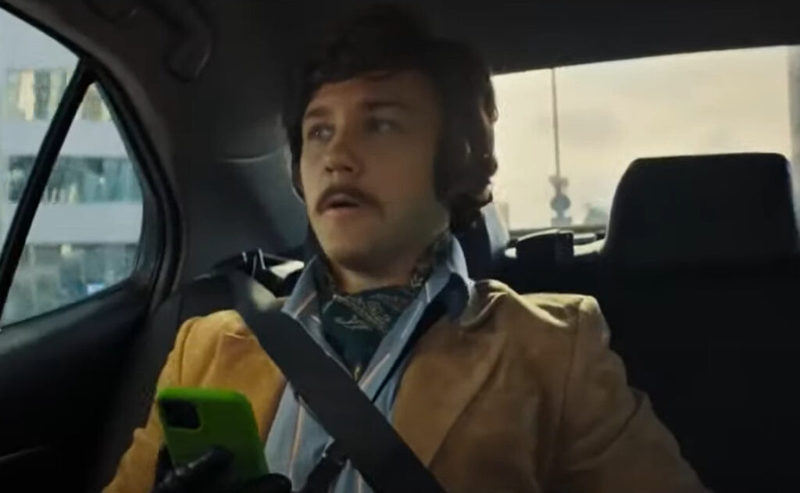
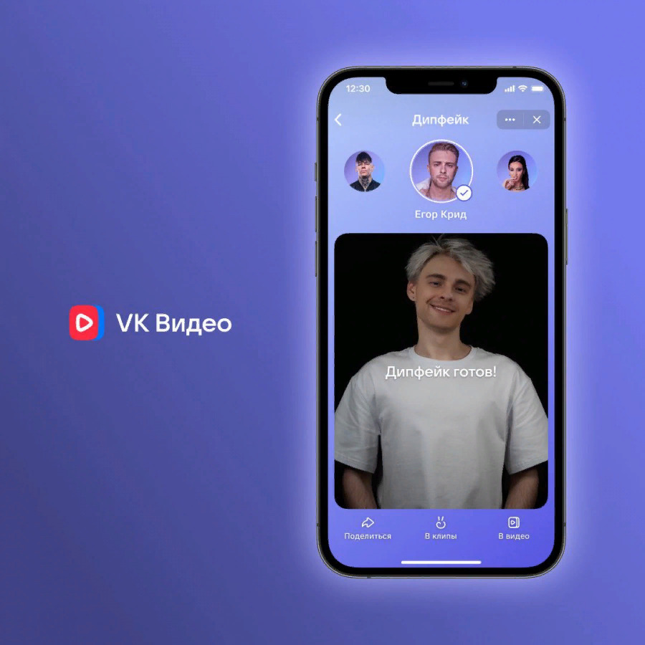
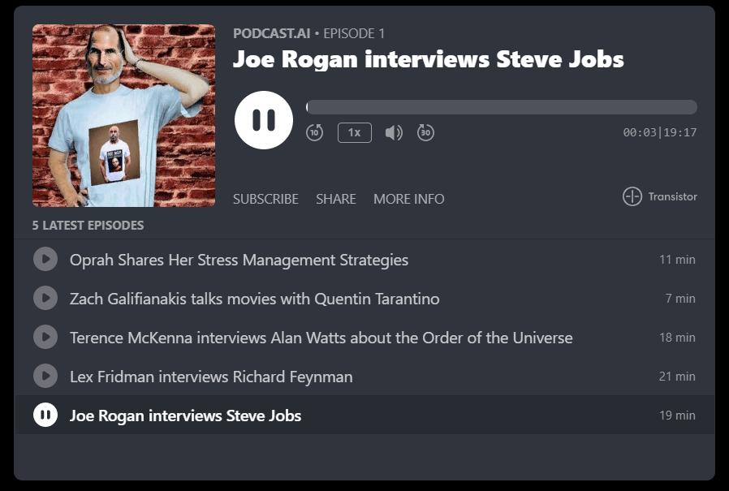
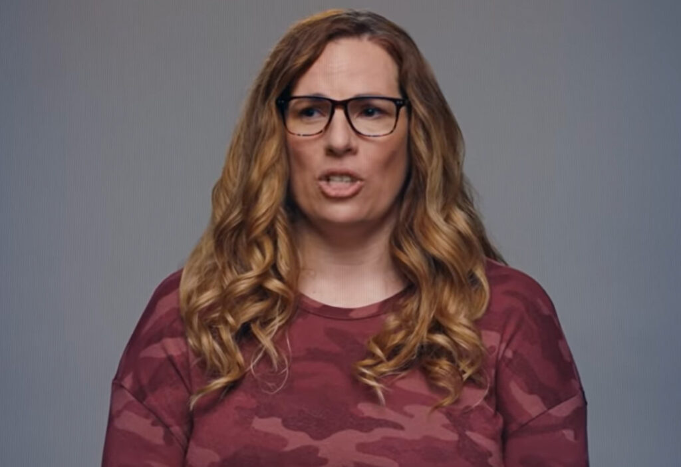
ПРИМЕНЕНИЕ (примеры*)
1
2
3
4
5
6
*https://twizz.ru/10-primerov-zabavnyx-zamen-lic-pomoshhyu-294502/?ysclid=mibmcjhauz331908380
International Young Scientists School «Artificial Intelligence and Cybersecurity»
25–28 November 2025, Stavropol, Russia

Slide 5
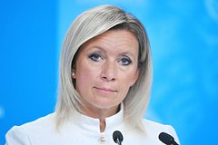
ПРИМЕНЕНИЕ (примеры*)
Доступные нструменты: Doublicat, Deepfakes web, Zao или FaceSwap
Октябрь 2025 г.:
«В МИД РФ назвали фальшивкой распространяемое в соцсетях видео с Захаровой»
*https://twizz.ru/10-primerov-zabavnyx-zamen-lic-pomoshhyu-294502/?ysclid=mibmcjhauz331908380
International Young Scientists School «Artificial Intelligence and Cybersecurity»
25–28 November 2025, Stavropol, Russia

Slide 6
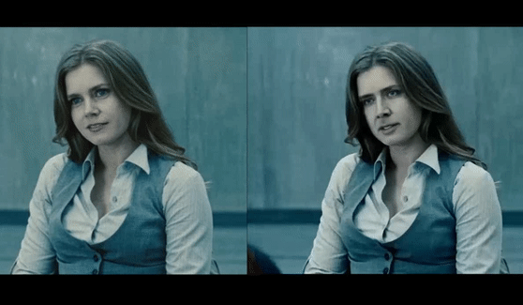
КЛЮЧЕВЫЕ ОПРЕДЕЛЕНИЯ
Дипфейк
Сублиминальное воздействие
Сгенерированное искусственным интеллектом медиа, например, видео или аудио, которое выглядит или звучит подлинно, но на самом деле является подделкой. Используется для манипуляции и дезинформации.
Психологическое влияние на подсознание человека без его осознанного восприятия. Может проявляться через кратковременные стимулы, скрытые сообщения или незаметные изменения в медиаконтенте.
Цель воздействия
Изменение когнитивной (мысли), эмоциональной (чувства) и поведенческой (действия) сфер человека. Злоумышленники стремятся контролировать реакции жертвы, чтобы достичь своих целей.
International Young Scientists School «Artificial Intelligence and Cybersecurity»
25–28 November 2025, Stavropol, Russia

Slide 7

КАК ЭТО РАБОТАЕТ? МЕТОДЫ СКРЫТОГО ВОЗДЕЙСТВИЯ
Сублиминальное воздействие использует тонкие психологические приемы, чтобы обойти сознание и повлиять на решения человека.
Пример:
25-й кадр
Кратковременное, неосознаваемое предъявление стимула (изображения или текста) в видеопотоке, которое воспринимается только подсознанием.
International Young Scientists School «Artificial Intelligence and Cybersecurity»
25–28 November 2025, Stavropol, Russia

Slide 8
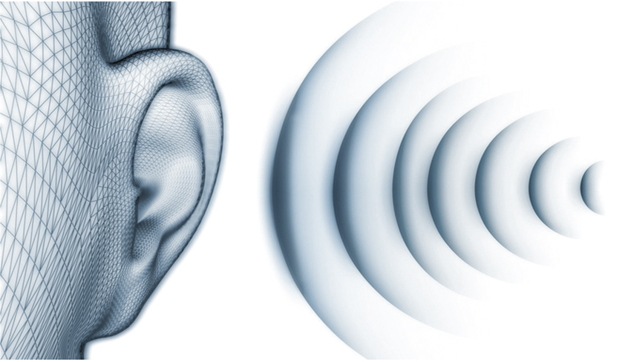
КАК ЭТО РАБОТАЕТ? МЕТОДЫ СКРЫТОГО ВОЗДЕЙСТВИЯ
Сублиминальное воздействие использует тонкие психологические приемы, чтобы обойти сознание и повлиять на решения человека.
Пример:
Подпороговый звук
Звуковое сообщение или частота, воспроизводимые ниже порога слышимости, но воспринимаемые мозгом. Может вызывать определенные эмоциональные состояния или настроения.
International Young Scientists School «Artificial Intelligence and Cybersecurity»
25–28 November 2025, Stavropol, Russia

Slide 9
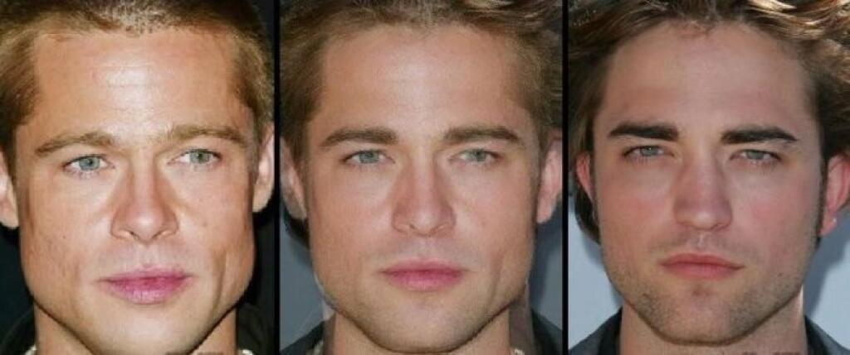
КАК ЭТО РАБОТАЕТ? МЕТОДЫ СКРЫТОГО ВОЗДЕЙСТВИЯ
Сублиминальное воздействие использует тонкие психологические приемы, чтобы обойти сознание и повлиять на решения человека.
Пример:
Скрытые изображения
Манипуляции с визуальным контентом, такие как композиции из двух фотографий (гибридные лица), создающие иллюзию, которая может быть использована для влияния на восприятие личности или ситуации.
International Young Scientists School «Artificial Intelligence and Cybersecurity»
25–28 November 2025, Stavropol, Russia

Slide 10




ИНФОРМАЦИОННОЕ ПРОТИВОБОРСТВО: КТО, КОГО И КАК АТАКУЕТ?
В основе киберугроз лежит динамика взаимодействия между нарушителем и жертвой. Понимание этой модели критически важно для разработки эффективных мер защиты.
Нарушитель
Воздействие
Субъект, который инициирует атаку, используя технологии дипфейков и сублиминального воздействия. Его главная цель — создать "образ жертвы".
Применение аудио-визуальных техник (дипфейки, подпороговые сообщения, манипуляции с цветом) для влияния на жертву в соответствии с ее моделью.
Модель жертвы
Жертва
Психологический и информационный профиль целевой аудитории, включающий ее уязвимости, убеждения, страхи и стереотипы. Это ключевой элемент для построения защиты.
Индивид или группа, подвергающиеся информационному воздействию. Ее реакции и поведение являются конечной целью атаки.
International Young Scientists School «Artificial Intelligence and Cybersecurity»
25–28 November 2025, Stavropol, Russia

Slide 11
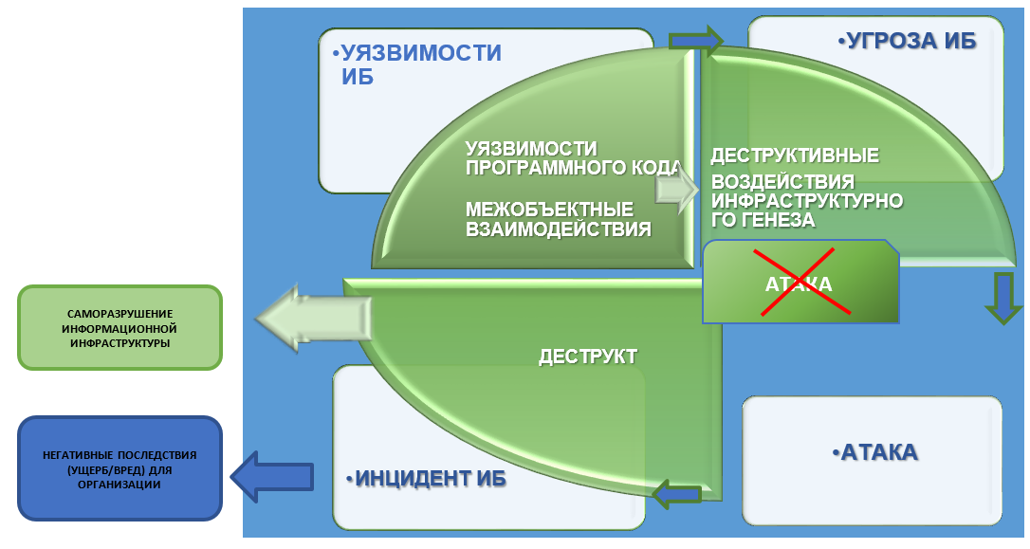
ИНФОРМАЦИОННОЕ ПРОТИВОБОРСТВО: КТО, КОГО И КАК АТАКУЕТ? (тоже вариант)

Slide 12

КАК НАРУШИТЕЛЬ ВЫБИРАЕТ МИШЕНЬ? ВАРИАЦИИ МОДЕЛЕЙ
Злоумышленники используют различные модели жертвы для точечного и максимально эффективного воздействия. Эти модели позволяют им понять, как наилучшим образом манипулировать целью.
Онтологическая модель
Классификация потенциальных жертв по их социальным ролям, статусу или принадлежности (например, политики, блогеры, бизнесмены, общественные деятели). Помогает выбрать цель.
Когнитивная модель
Глубокий анализ убеждений, ценностей, страхов, предрассудков и стереотипов жертвы. Позволяет подобрать контент, который вызовет нужную реакцию.
International Young Scientists School «Artificial Intelligence and Cybersecurity»
25–28 November 2025, Stavropol, Russia

Slide 13
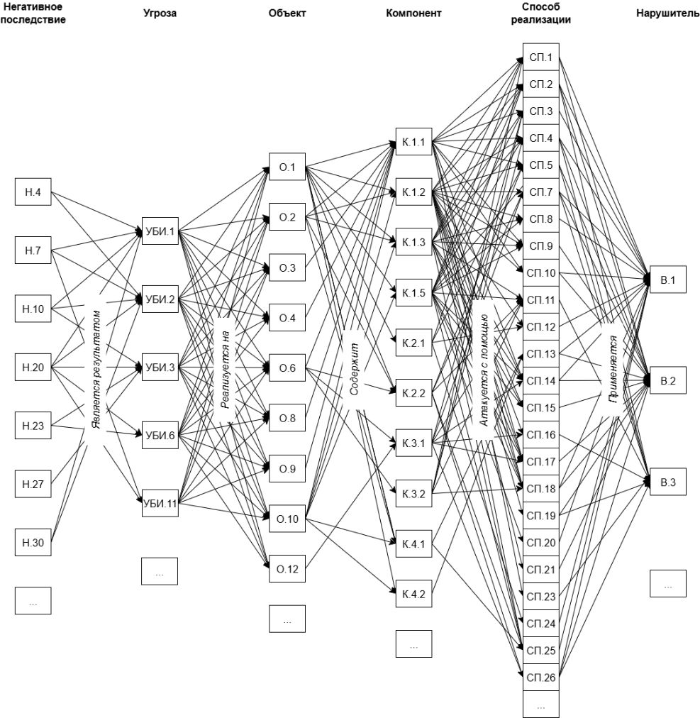
ПРИМЕР. ОНТОЛОГИЧЕСКАЯ МОДЕЛЬ АКТУАЛЬНЫХ
УГРОЗ ИНФОРМАЦИОННОЙ БЕЗОПАСНОСТИ
International Young Scientists School «Artificial Intelligence and Cybersecurity»
25–28 November 2025, Stavropol, Russia

Slide 14
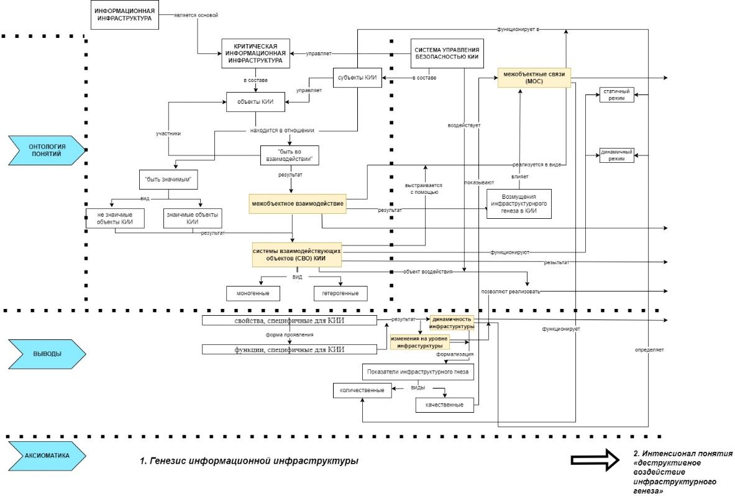
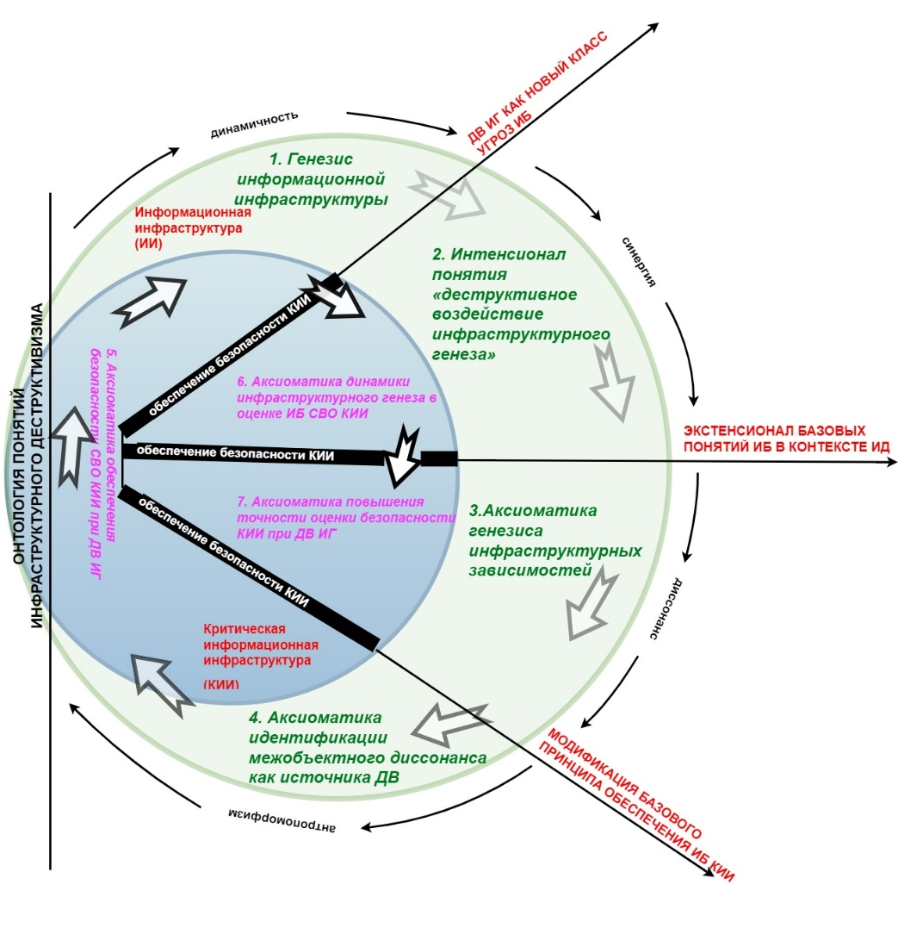
ПРИМЕР. СХЕМА ПОСТРОЕНИЯ БАЗОВОЙ АКСИОМАТИКИ ИНФРАСТРУКТУРНОГО ДЕСТРУКТИВИЗМА

Slide 15
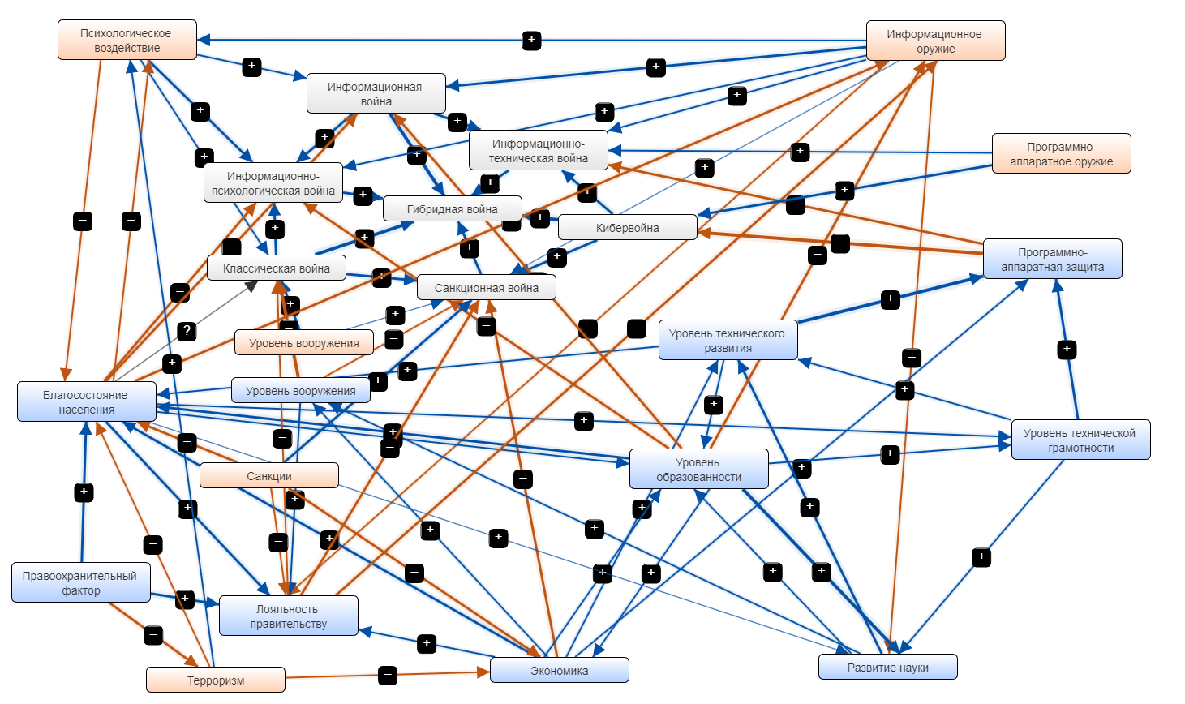
ПРИМЕР. КОГНИТИВНАЯ МОДЕЛЬ РЕАЛИЗАЦИИ ИНФОРМАЦИОННОГО ПРОТИВОБОРСТВА
Серым цветом выделена группа результирующих концептов, красным – концепты, которые относятся к атакующей стороне, синим – к защищающейся. Концепт может принимать значение от «-1» до «1». Каждая связь является положительной (знак «+») или отрицательной (знак «–»).
Влияние концептов 8-23 на концепты 1-4
International Young Scientists School «Artificial Intelligence and Cybersecurity»
25–28 November 2025, Stavropol, Russia

Slide 16
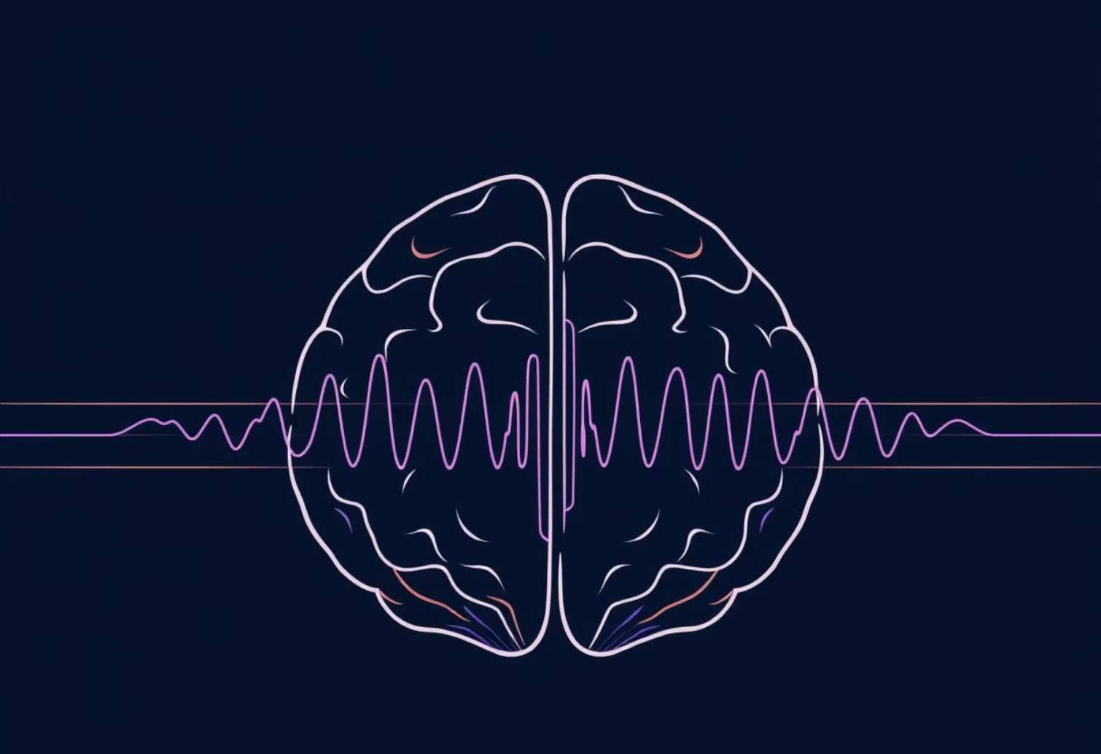
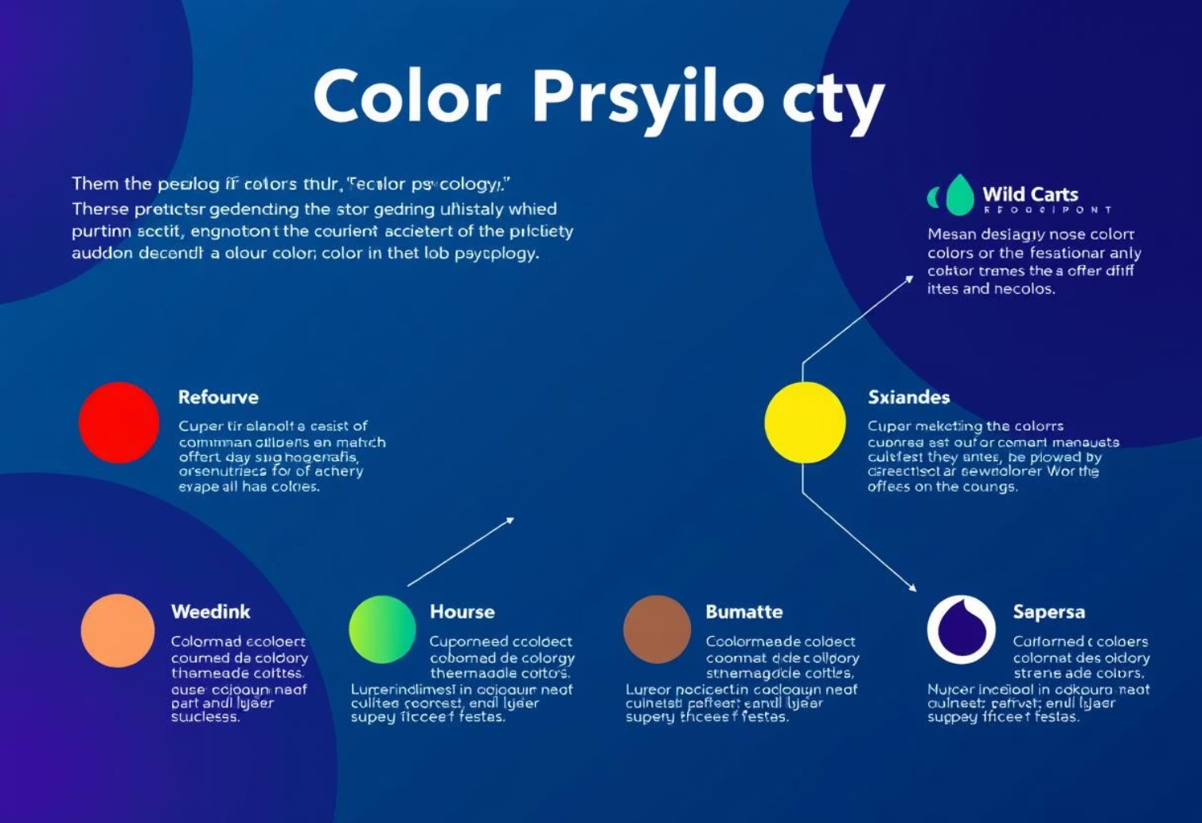
ФИЗИЧЕСКИЕ КАНАЛЫ ВОЗДЕЙСТВИЯ
Манипуляции могут быть не только на уровне содержания, но и на физиологическом уровне, используя особенности человеческого восприятия звука и цвета.
Аудио воздействие
Цветовое воздействие
Воздействие звуковых волн низкой частоты (менее 16-20 Гц), не воспринимаемых ухом, но вызывающих резонанс в организме. Вызывает тревогу, страх, нарушения работы сердца, головокружение и ощущение слабости.
Красный может вызывать тревогу, агрессию или чувство срочности, синий — доверие и спокойствие, зеленый — умиротворение и рост. Эти цвета используются для скрытого влияния на восприятие информации.
International Young Scientists School «Artificial Intelligence and Cybersecurity»
25–28 November 2025, Stavropol, Russia

Slide 17
СТРАТЕГИЯ ПРОТИВОДЕЙСТВИЯ: ОТ ПОНИМАНИЯ УГРОЗЫ К ЗАЩИТЕ
Дорожная карта включает комплексный междисциплинарный подход к созданию проактивной системы защиты от дипфейков и сублиминального воздействия.
2026: Фундаментальные исследования
1
Разработка Модели Жертвы совместно со специалистами в области психологии.
Исследование физиологических основ воздействия с привлечением медиков и нейрофизиологов.
Концепция сбора доказательной базы для цифровой криминалистики и расследования инцидентов.
2
2027: Создание СППР
Разработка Системы Поддержки Принятия Решений (СППР) для упреждающего выявления угроз и автоматизированного анализа потенциальных информационных атак.
International Young Scientists School «Artificial Intelligence and Cybersecurity»
25–28 November 2025, Stavropol, Russia

Slide 18
МЕРЫ ПРОТИВОДЕЙСТВИЯ
В 2022 году крупные технологические компании (Adobe, Microsoft, Intel, Sony и другие) создали альянс для борьбы с дипфейками.
В 2020 году компания Microsoft запустила инструмент Video Authenticator, который способен анализировать видео и определять, является ли оно дипфейком, с помощью технологии анализа слоёв пикселей.
International Young Scientists School «Artificial Intelligence and Cybersecurity»
25–28 November 2025, Stavropol, Russia

Slide 19



ЗАКЛЮЧЕНИЕ
Дипфейки и сублиминальное воздействие — реальный вызов ИБ
Ключ к защите — понимание модели жертвы и методов нарушителя
Междисциплинарный подход и создание проактивных систем защиты
Эти технологии представляют серьезную угрозу для репутации, финансовой стабильности и национальной безопасности, требуя немедленных и комплексных мер.
Эффективное противодействие возможно только при глубоком понимании психологических и технических аспектов воздействия на целевую аудиторию.
Сочетание экспертизы в психологии, медицине, криминалистике и ИТ позволит создать надежную и устойчивую систему противодействия новым угрозам.
International Young Scientists School «Artificial Intelligence and Cybersecurity»
25–28 November 2025, Stavropol, Russia

Slide 20
Thank you!
Questions?
Contact: nn-cybersec@mail.ru
International Young Scientists School «Artificial Intelligence and Cybersecurity»
25–28 November 2025, Stavropol, Russia

